Slide 1
獅子會帳號
統一登錄
2019年3月27日

Slide 2
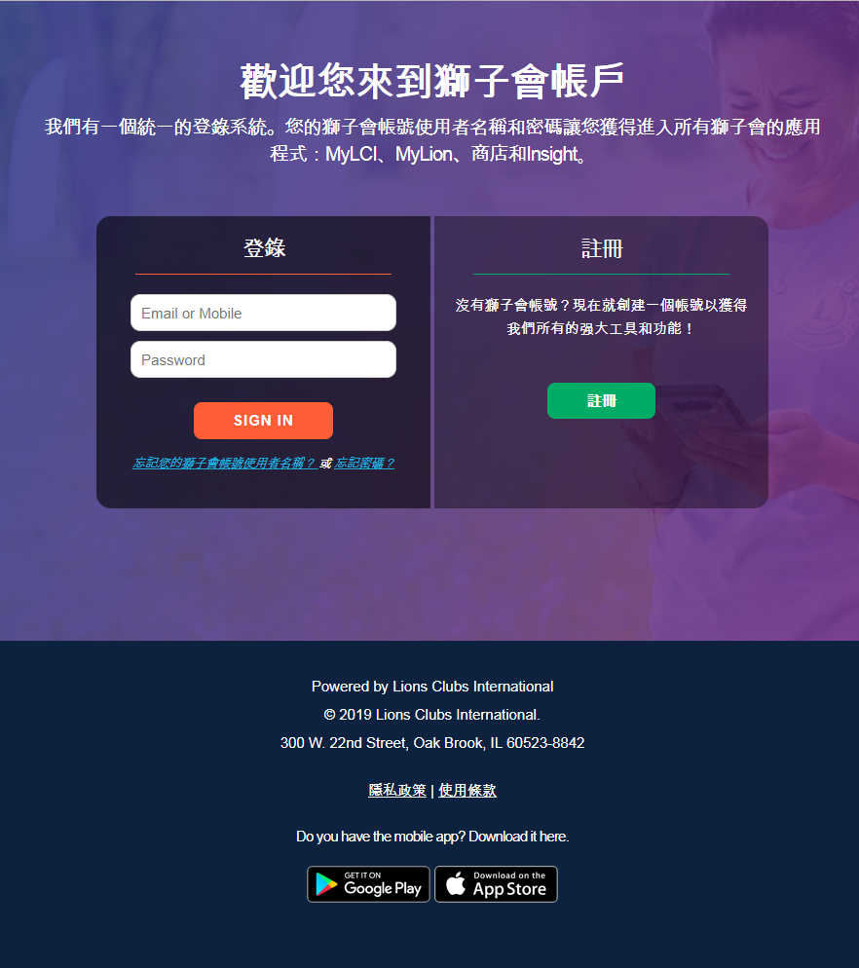
獅子會帳號註冊
點擊「註冊」按鈕

Slide 3
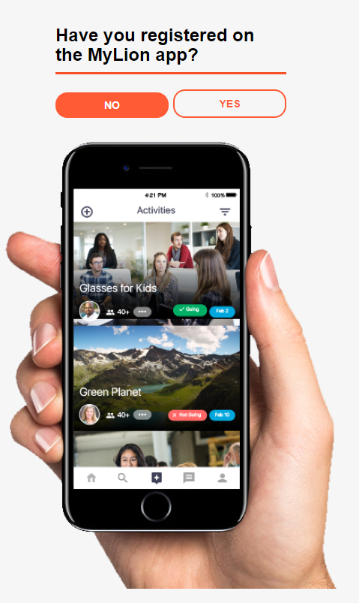
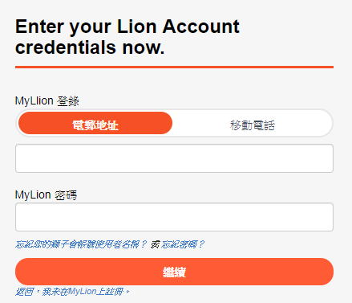
您是否已在MyLion app上註冊？*
點擊「沒有」
*現在提供此問題是因為，如果一位用戶使用手機上的MyLion App已經創建了獅子會帳號，則他們無須再次註冊。
點擊「是的」將帶他們進入下一個螢幕，允許他們輸入他們的用戶名和密碼來登錄。

Slide 4
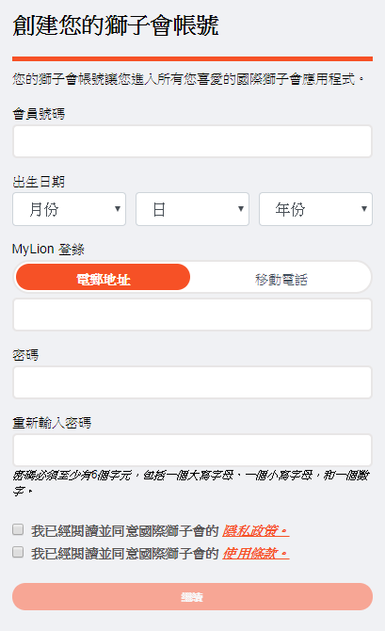
創建您的獅子會帳號
輸入以下欄位：
  輸入會員號碼
  輸入出生日期
  輸入或者電子郵件或者行動電話
  輸入密碼
  重新輸入相同的密碼
  查看隱私政策
  查看使用條款
以下欄位必須與我們Aptify的資料庫要吻合才能成功註冊。
  會員號碼
  輸入電子郵件或行動電話
    只需要一項進行註冊
需要出生日期，但不需要與Aptify資料庫吻合也能成功註冊。
點擊提供的連結，閱讀隱私政策和使用條款。

Slide 5
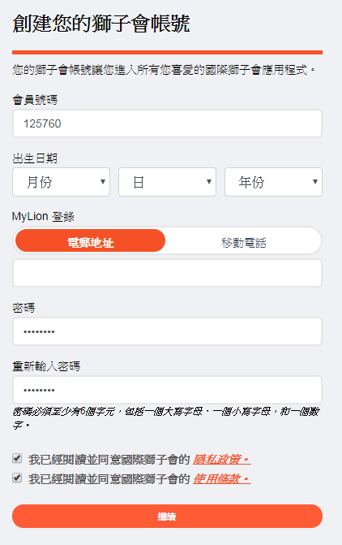
創建您的獅子會帳號
點擊「繼續」

Slide 6
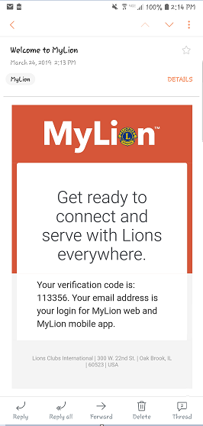
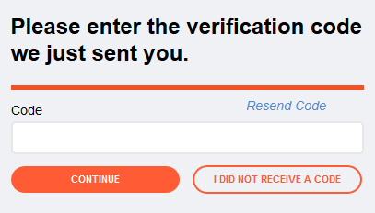
確認碼
確認碼的螢幕將會出現
進入您的郵箱獲取確認碼來完成註冊

Slide 7
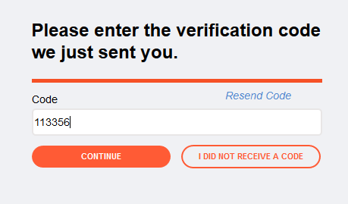
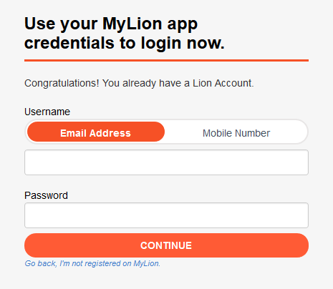
確認碼
輸入確認碼
點擊「繼續」
登錄
輸入用戶名
  本郵件或行動電話在註冊時使用過
輸入在註冊時創建的密碼
點擊「繼續」
Irwin@gmail.com
************

Slide 8
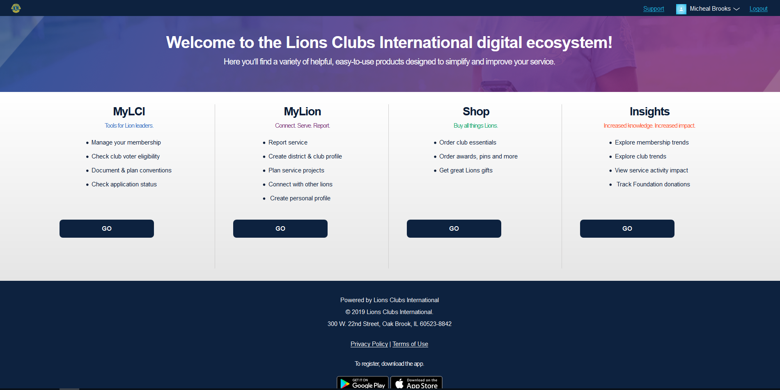
應用程式轉換器
選擇您想進入的應用程式

Slide 9
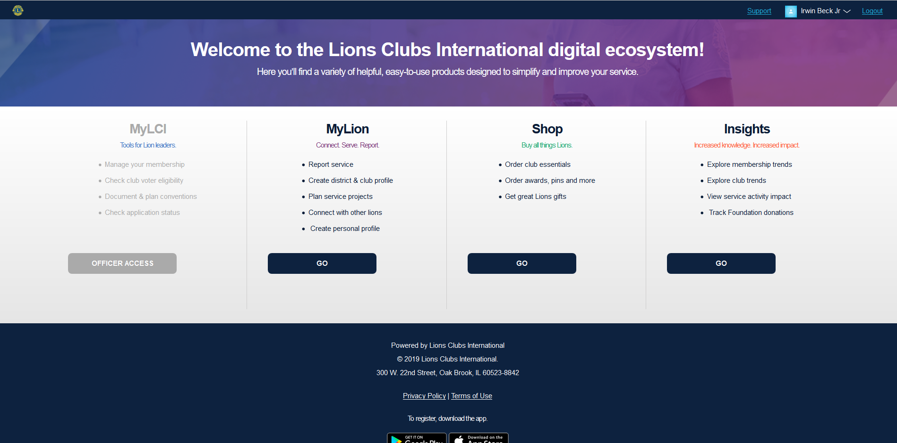
應用程式轉換器
根據您的許可權，有些應用程式可能無法進入並將顯示為灰色。

Slide 10
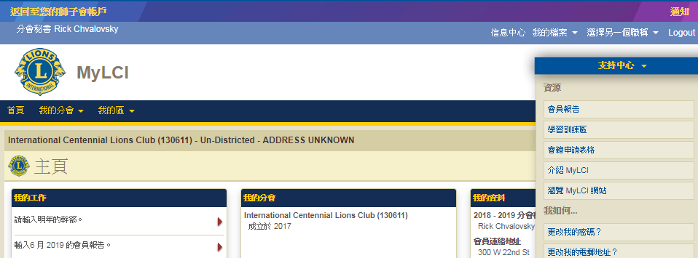
MyLCI
MyLCI的主頁將會顯示。*
如果使用者希望轉換應用程式，他們可以選擇左上方的「現在前往（Go Now）」連結，返回至應用程式轉換器頁面的獅子會帳號。
*以下功能已經轉移至MyLCI的主頁：
  通知
    注意右上角新的通知連結
  會員報告
    這些功能位於支持中心面板

Slide 11
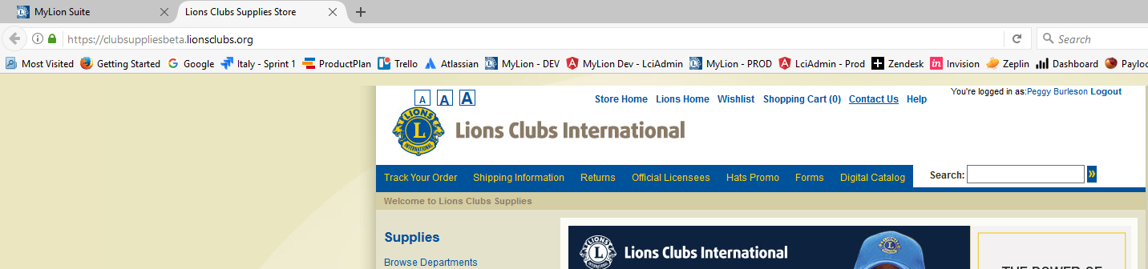
商店
獅子會分會用品商店的主頁將會顯示。
如果使用者希望轉換應用程式，他們需要選擇MyLion套件標籤來完成。

Slide 12
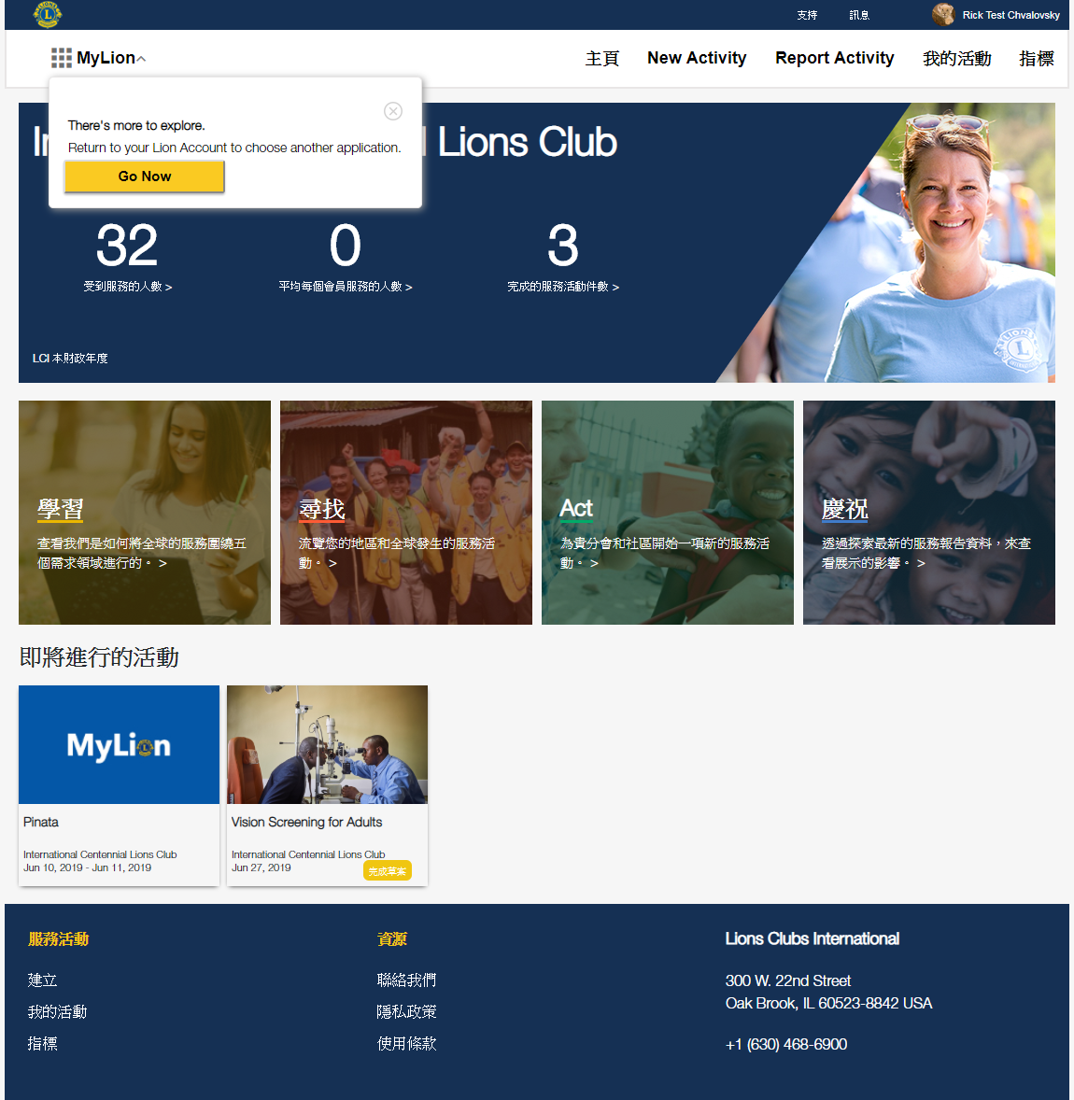
MyLion
MyLion的主頁將會顯示。
如果使用者希望轉換應用程式，他們可以選擇左上方的MyLion選擇器，返回至應用程式轉換器頁面。

Slide 13
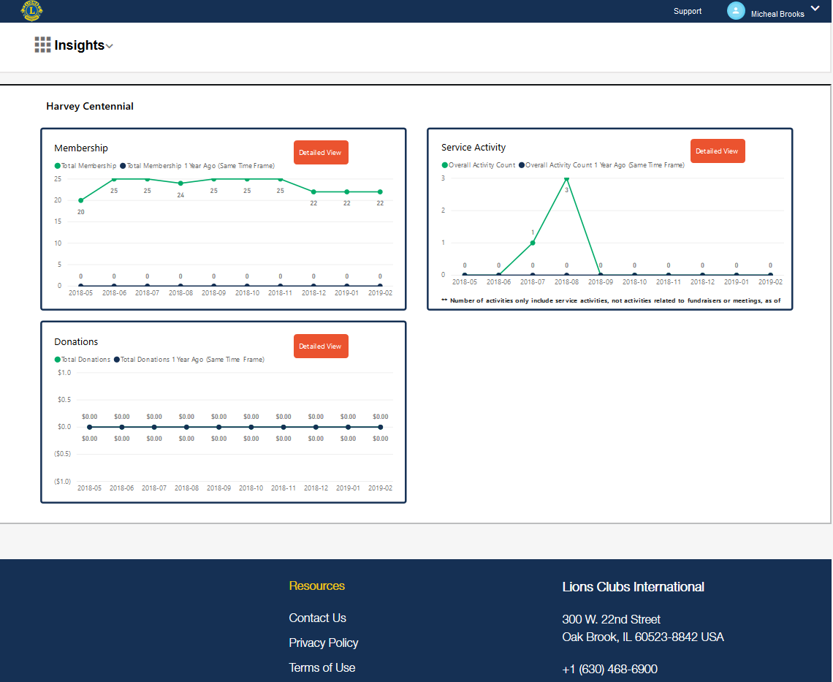
Insights（統計圖表）
Insights的主頁將會顯示。
如果使用者希望轉換應用程式，他們可以選擇左上方的Insights選擇器，返回至應用程式轉換器頁面。
使用者只能看到該地理區域的資訊。公告欄報告包括：
  會員發展
  服務活動
  捐款
  分會
顯示的公告欄報告的數量將根據使用者的許可權來定。

Slide 14
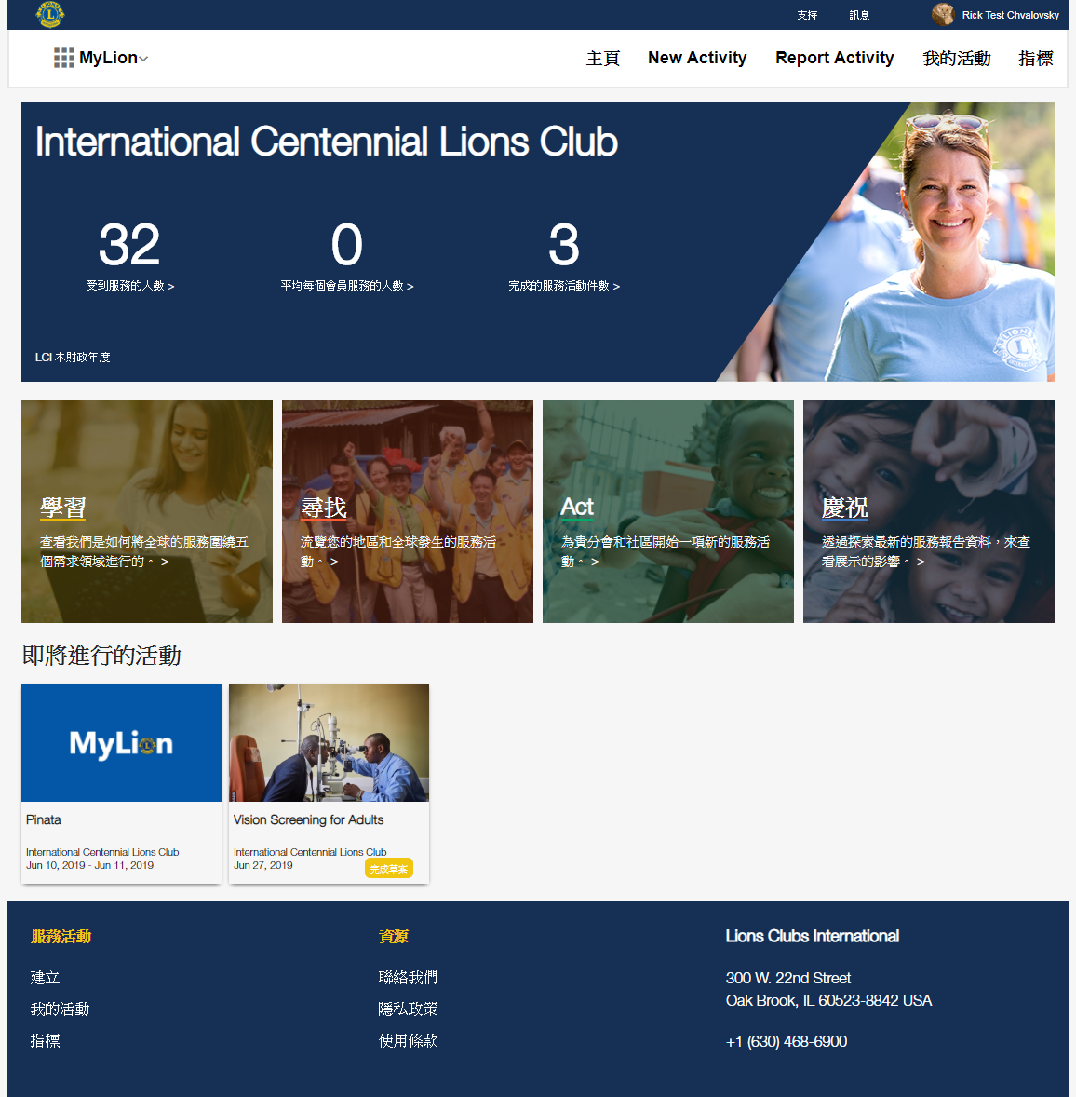
MyLion – D/MD Admins
如果用戶是區或複合區的管理員，MyLion主頁和指標頁面目前不會顯示這些指標。
我們在竭盡努力改進這個用戶體驗，以便區或複合區的第一個分會將顯示出來。
區/複合區管理員將能夠創建、報告並搜索活動。他們將還能夠使用短訊功能並編輯他們的檔案。
受影響的職稱是：
區獅子會職員 - 管理員
區辦公室職員 - 管理員
複合區獅子會職員 - 管理員
複合區辦公室職員 - 管理員
其他管理員和職員目前無法進入MyLion。

